Slide 1





ИТОГИ
2015
года
«КОНГРЕСС-КОЛЛЕГИЯ»
Бизнес-сообщество

Slide 2


«КОНГРЕСС-КОЛЛЕГИЯ» – 2015
ИНФОРМАЦИОННО-КОММУНИКАЦИОННОЕ ПОЛЕ
ПРОГРАММЫ
МЕРОПРИЯТИЯ
АУДИТОРИЯ
ПРОЕКТЫ
КОММЕРЧЕСКИЕ УСЛУГИ
КОЛЛЕГИИ

Slide 3
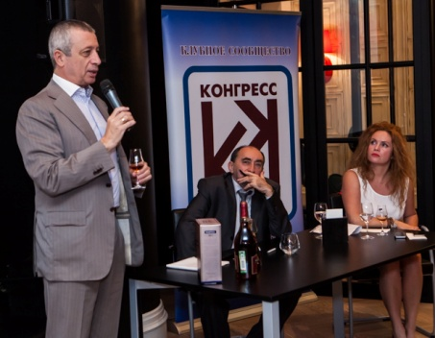
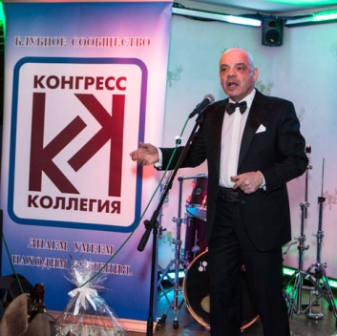
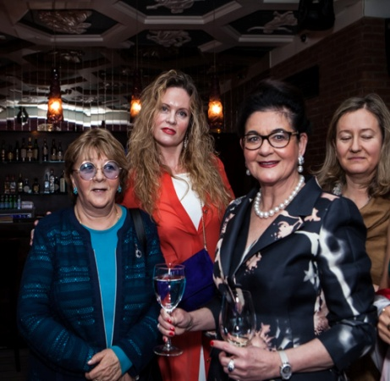
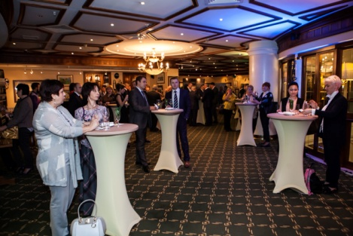

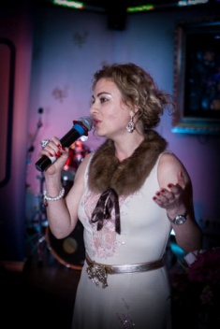
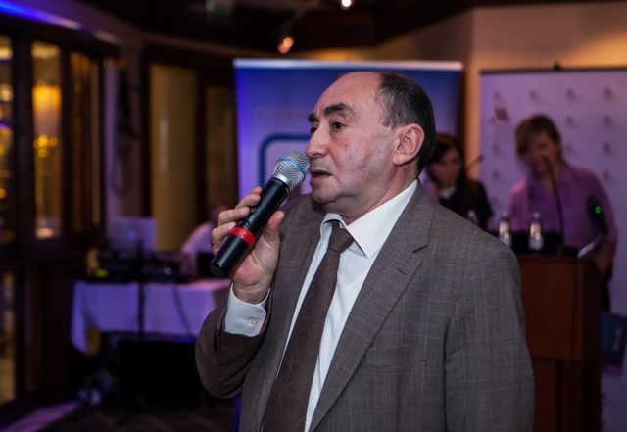
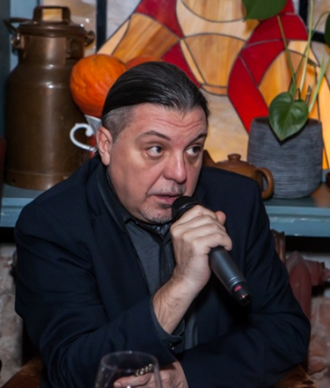
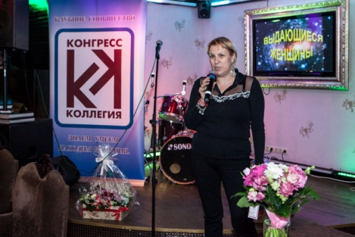
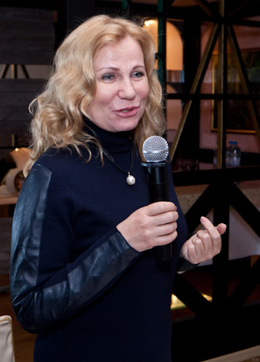
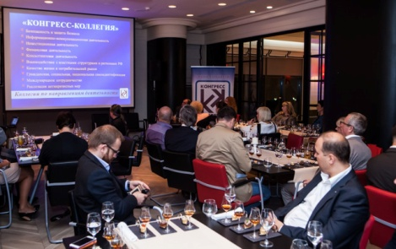
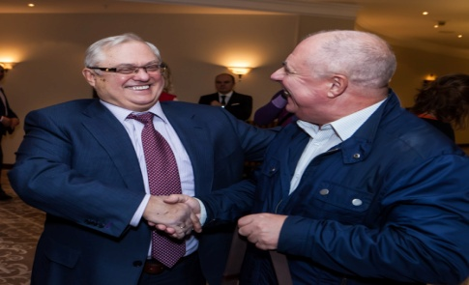
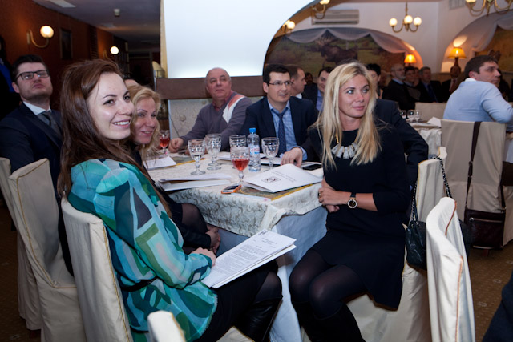
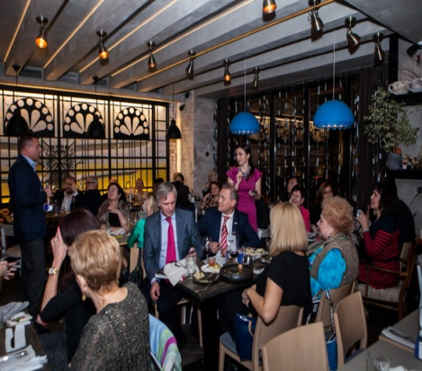
АУДИТОРИЯ «КОНГРЕСС-КОЛЛЕГИИ»

Slide 4



ПРОГРАММА
«ЭКОНОМИКА И КОММЕРЧЕСКИЕ ИНТЕРЕСЫ»
«НАПРАВЛЕНИЕ ЭКОНОМИЧЕСКОГО ВЕКТОРА РОССИИ» ПЛЕНАРНОЕ ЗАСЕДАНИЕ

Slide 5

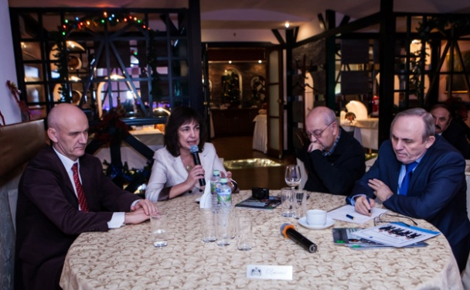
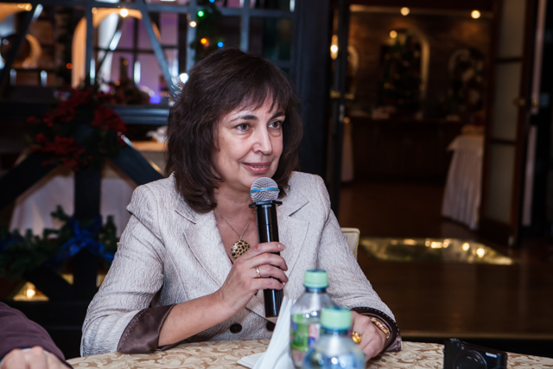
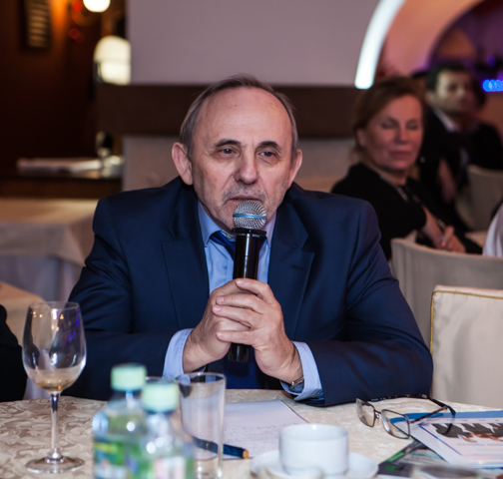
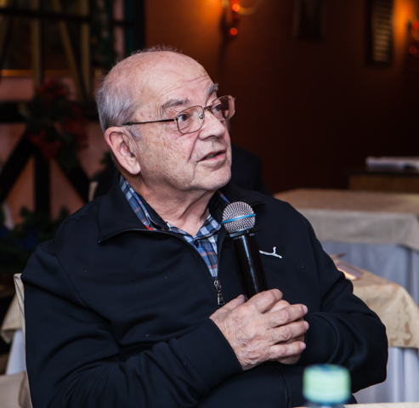
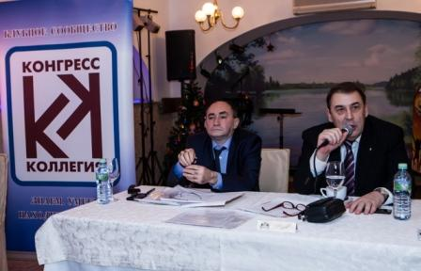
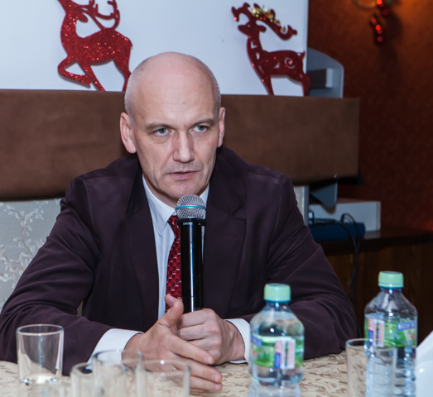

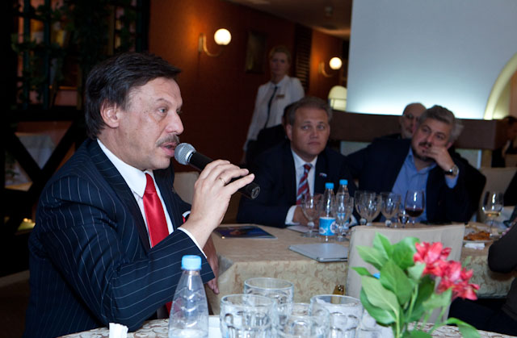
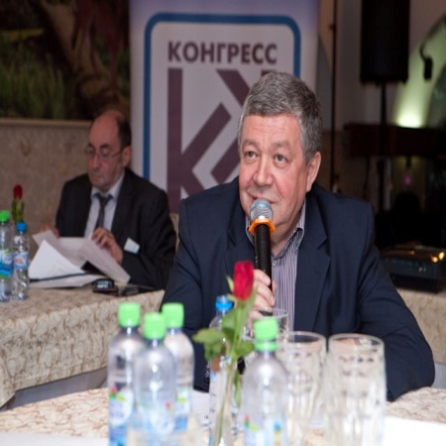

Slide 6

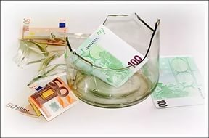
ПРОГРАММА
«ЭКОНОМИКА И КОММЕРЧЕСКИЕ ИНТЕРЕСЫ»
«БИЗНЕС + БАНКИ»
ПЛЕНАРНОЕ ЗАСЕДАНИЕ

Slide 7
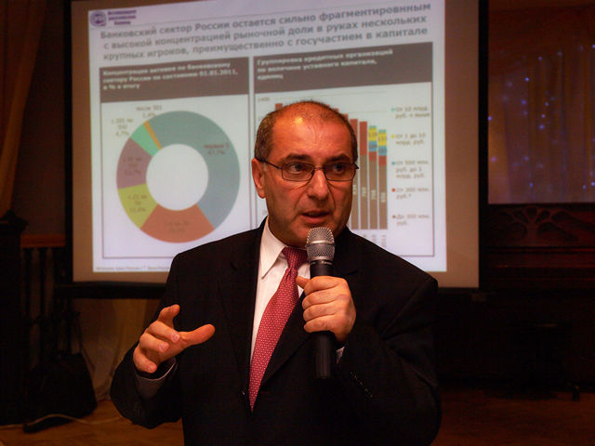

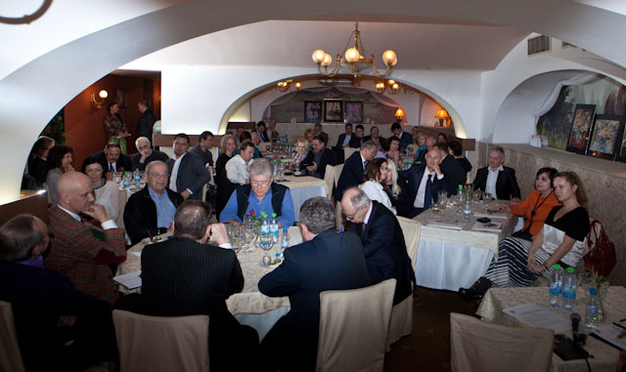

Slide 8

ПРОГРАММА
«ЭКОНОМИКА И КОММЕРЧЕСКИЕ ИНТЕРЕСЫ»
«ГРОМКИЕ ДЕЛА О БАНКРОТСТВЕ: ЗАЩИТА БИЗНЕСА ИЛИ…»
ПЛЕНАРНОЕ ЗАСЕДАНИЕ

Slide 9

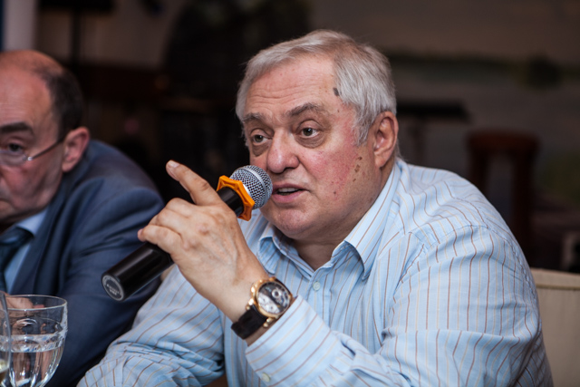
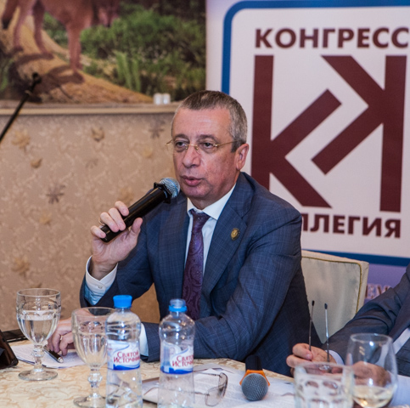
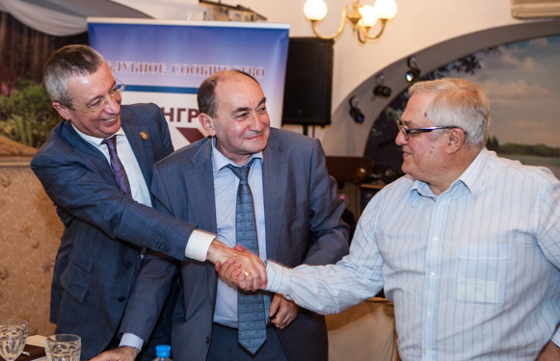


Slide 10


ПРОГРАММА
«ЛИЧНОСТЬ И ОБЩЕСТВО»
ГАЙД-ПАРК «КОНГРЕСС-КОЛЛЕГИИ»

Slide 11
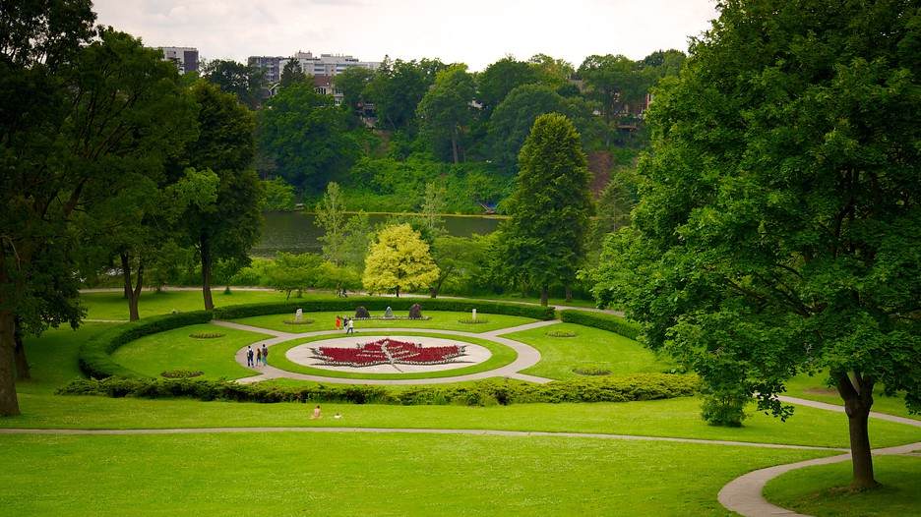
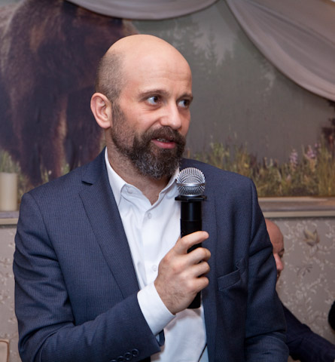
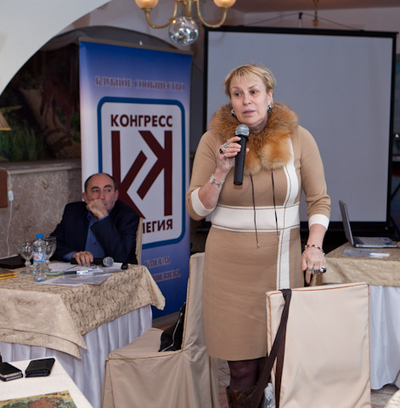
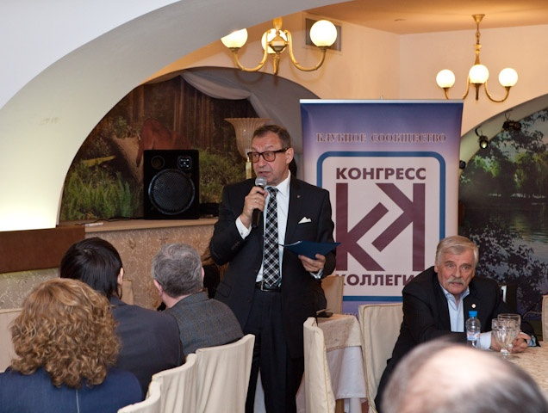
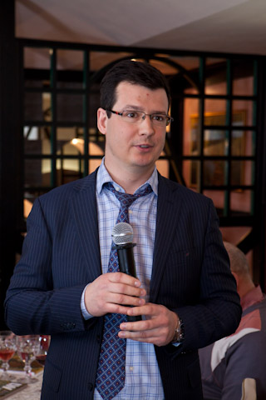
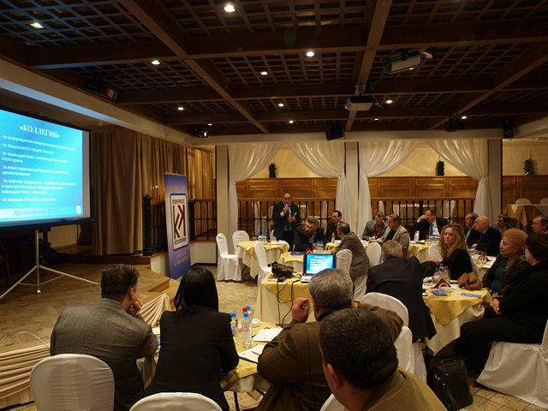
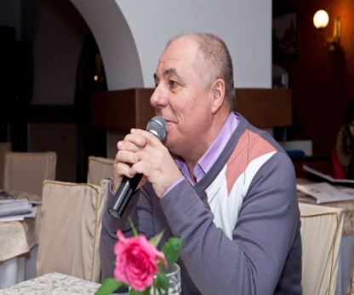
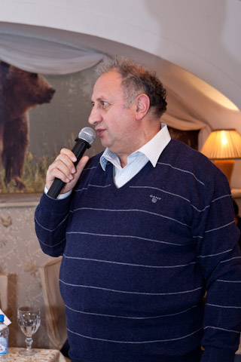
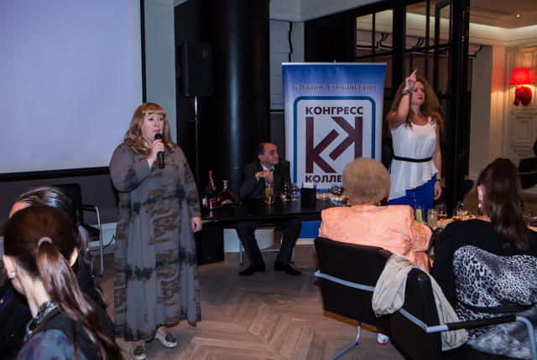
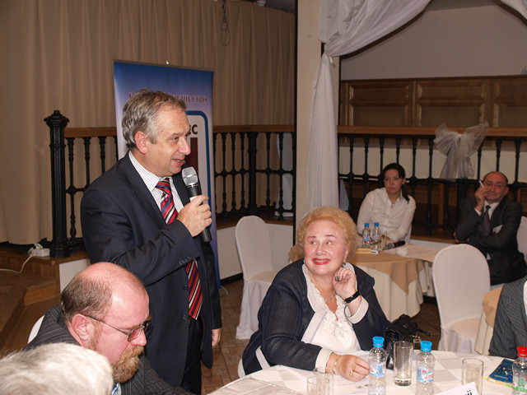

Slide 12

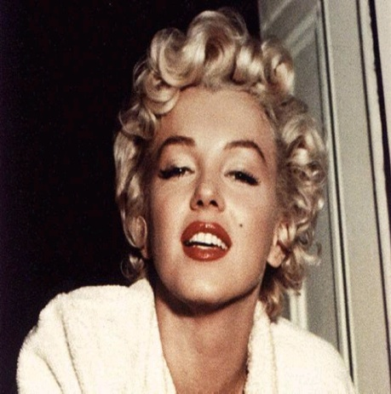






ПРОГРАММА
«КАЧЕСТВО И СТИЛЬ ЖИЗНИ»
«ГАЛА-ВЕЧЕР «О ЖЕНСКОМ ВОПРОСЕ»

Slide 13
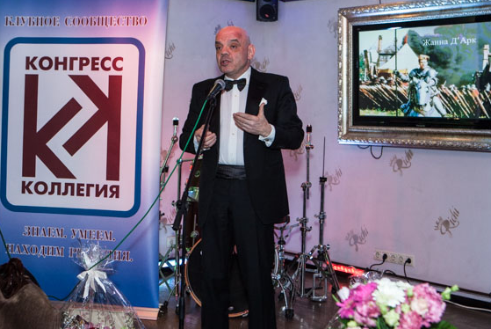
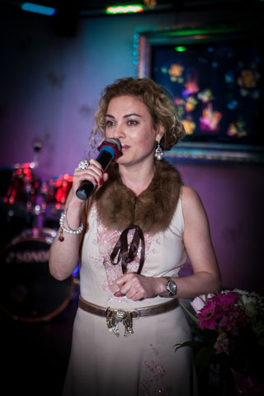
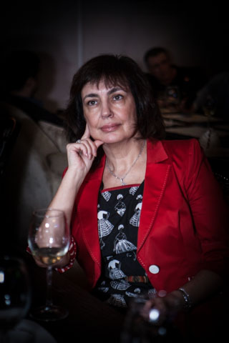
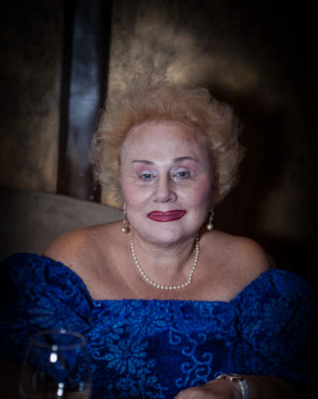
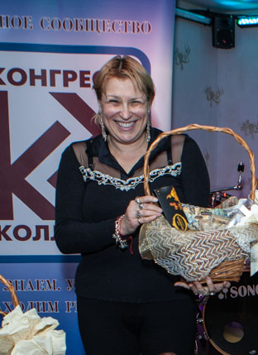

Slide 14


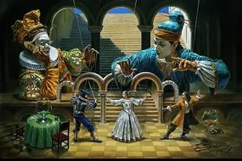


ПРОГРАММА
«КАЧЕСТВО И СТИЛЬ ЖИЗНИ»
«ГАЛА-ВЕЧЕР «ЧТО НАША ЖИЗНЬ? ИГРА!»

Slide 15
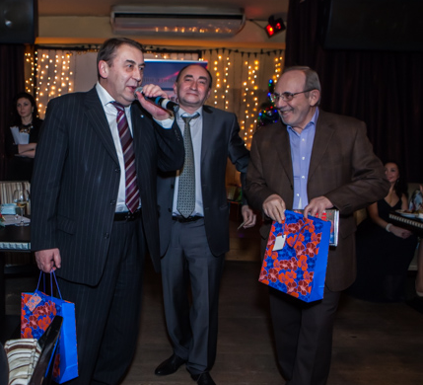

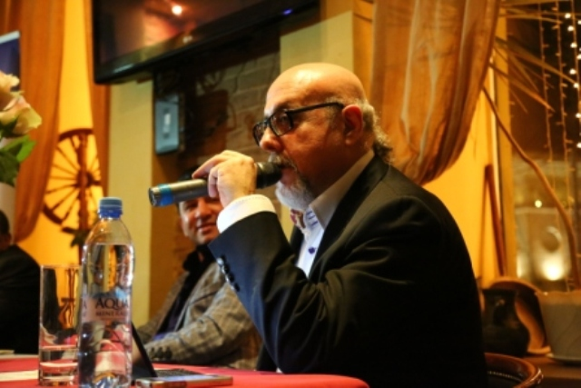
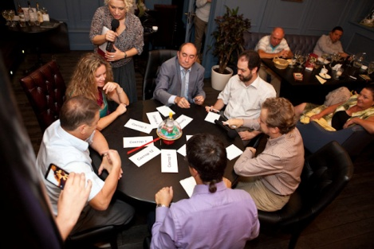
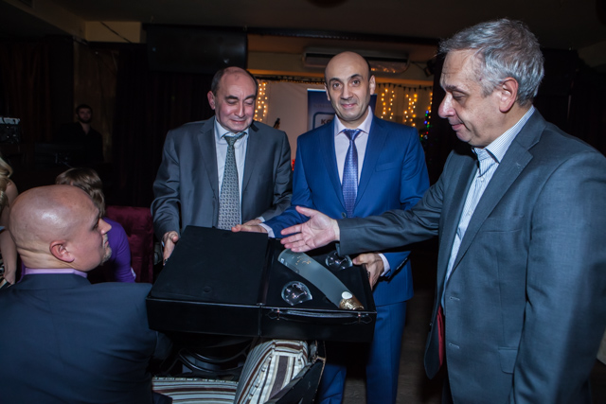
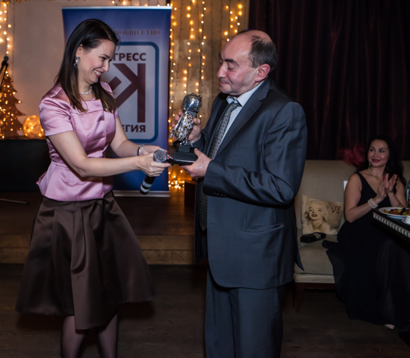
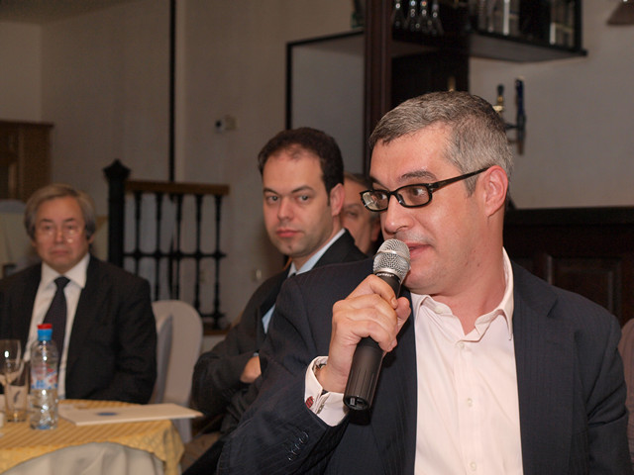







Slide 16



ПРОГРАММА
«КАЧЕСТВО И СТИЛЬ ЖИЗНИ»
«КУЛЬТПОХОД» КОЛЛЕГ НА ВЕНСКИЙ БАЛ

Slide 17





Slide 18



ПРОГРАММА
«КАЧЕСТВО И СТИЛЬ ЖИЗНИ»
ЭКО-ТУР В ПОДМОСКОВЬЕ

Slide 19








Slide 20


ПАРТНЕРСКАЯ ПРОГРАММА
КЛУБНЫЙ ВЕЧЕР
С АССОЦИАЦИЕЙ РОССИЙСКИХ БАНКОВ

Slide 21








Slide 22


ПАРТНЕРСКАЯ ПРОГРАММА
КЛУБНЫЙ ВЕЧЕР
С МЕЖДУНАРОДНОЙ СЕТЬЮ ОТЕЛЕЙ «МАРИОТТ»

Slide 23











Slide 24


ПАРТНЕРСКАЯ ПРОГРАММА
КЛУБНЫЙ ВЕЧЕР
С КОНЬЯЧНЫМ ДОМОМ «МАRTELL»

Slide 25







Slide 26



ПАРТНЕРСКАЯ ПРОГРАММА
КЛУБНЫЙ ВЕЧЕР
С КОМПАНИЕЙ «DELLOS DELIVERY»

Slide 27







«КОНГРЕСС-КОЛЛЕГИЯ»
+DELLOS DELIVERY

Slide 28
Коллегиальный проект
Программа антикризис-ных мер
Индивидуальные коммерческие возможности и потребности коллег
Получение, обработка и анализ информации
Объединенные возможности и потребности коллег
Создание коммерческих «цепочек»
Технологии реализации Программы
Совместная реализация коммерческих интересов
«РЕАЛИЗАЦИЯ АНТИКРИЗИСНЫХ МЕР
ДЛЯ ПОДДЕРЖКИ И РАЗВИТИЯ БИЗНЕСА»

Slide 29


КОЛЛЕГИАЛЬНЫЙ ПРОЕКТ
«РЕАЛИЗАЦИЯ АНТИКРИЗИСНЫХ МЕР
ДЛЯ ПОДДЕРЖКИ И РАЗВИТИЯ БИЗНЕСА»
«ПРОГРАММА АНТИКРИЗИСНЫХ МЕР»
ПЛЕНАРНОЕ ЗАСЕДАНИЕ

Slide 30







Slide 31





КОЛЛЕГИАЛЬНЫЙ ПРОЕКТ
«РЕАЛИЗАЦИЯ АНТИКРИЗИСНЫХ МЕР
ДЛЯ ПОДДЕРЖКИ И РАЗВИТИЯ БИЗНЕСА»
КООРДИНАЦИЯ ПРОЕКТА
И
КРУГЛЫЕ СТОЛЫ

Slide 32









Slide 33



КОЛЛЕГИАЛЬНЫЙ ПРОЕКТ
«ИСТОРИИ УСПЕХОВ»
«ВСТРЕЧА С ПРЕЗИДЕНТОМ
АССОЦИАЦИИ РОССИЙСКИХ БАНКОВ
Г.ТОСУНЯНОМ»

Slide 34










Slide 35

КОЛЛЕГИАЛЬНЫЙ ПРОЕКТ
«ИСТОРИИ УСПЕХОВ»
«ВСТРЕЧА С ЖУРНАЛИСТОМ
Л.ПАРФЕНОВЫМ»

Slide 36








Slide 37


КОЛЛЕГИАЛЬНЫЙ ПРОЕКТ
«ГОСТИНЫЕ «КОНГРЕСС-КОЛЛЕГИИ»
ВИННАЯ ГОСТИНАЯ

Slide 38


КОЛЛЕГИАЛЬНЫЙ ПРОЕКТ
«ГОСТИНЫЕ «КОНГРЕСС-КОЛЛЕГИИ»
ГАСТРОНОМИЧЕСКАЯ ГОСТИНАЯ

Slide 39



КОЛЛЕГИАЛЬНЫЙ ПРОЕКТ
«ГОСТИНЫЕ «КОНГРЕСС-КОЛЛЕГИИ»
ПОЭТИЧЕСКАЯ ГОСТИНАЯ

Slide 40

КОЛЛЕГИАЛЬНЫЙ ПРОЕКТ
«ГОСТИНЫЕ «КОНГРЕСС-КОЛЛЕГИИ»
ОЗДОРОВИТЕЛЬНАЯ ГОСТИНАЯ

Slide 41






КОЛЛЕГИАЛЬНЫЙ ПРОЕКТ
«ГОСТИНЫЕ «КОНГРЕСС-КОЛЛЕГИИ»
ТЕАТРАЛЬНАЯ ГОСТИНАЯ

Slide 42


КОЛЛЕГИАЛЬНЫЙ ПРОЕКТ
«ГОСТИНЫЕ «КОНГРЕСС-КОЛЛЕГИИ»
ДИЗАЙН - ГОСТИНАЯ

Slide 43


КОЛЛЕГИАЛЬНЫЙ ПРОЕКТ
«ГОСТИНЫЕ «КОНГРЕСС-КОЛЛЕГИИ»
МУЗЫКАЛЬНАЯ ГОСТИНАЯ

Slide 44







КОЛЛЕГИЯ
ПО ИНФОРМАЦИОННО-КОММУНИКАЦИОННОЙ ДЕЯТЕЛЬНОСТИ
КОЛЛЕГИИ СООБЩЕСТВА

Slide 45






КОЛЛЕГИЯ
ПО БЕЗОПАСНОСТИ И ЗАЩИТЕ БИЗНЕСА
КОЛЛЕГИИ СООБЩЕСТВА

Slide 46




КОЛЛЕГИЯ
ПО ФИНАНСОВОЙ ДЕЯТЕЛЬНОСТИ
КОЛЛЕГИИ СООБЩЕСТВА

Slide 47







КОЛЛЕГИЯ
ПО ВЗАИМОДЕЙСТВИЮ С ВЛАСТНЫМИ СТРУКТУРАМИ,
СОЮЗАМИ ПРЕДПРИНИМАТЕЛЕЙ И РЕГИОНАМИ РФ
КОЛЛЕГИИ СООБЩЕСТВА

Slide 48





КОЛЛЕГИЯ
ПО КОНСАЛТИНГОВОЙ ДЕЯТЕЛЬНОСТИ
КОЛЛЕГИИ СООБЩЕСТВА

Slide 49





КОЛЛЕГИЯ
ПО МЕЖДУНАРОДНОМУ СОТРУДНИЧЕСТВУ
КОЛЛЕГИИ СООБЩЕСТВА

Slide 50






КОЛЛЕГИЯ
ПО РЕАЛИЗАЦИИ АНТИКРИЗИСНЫХ МЕР
КОЛЛЕГИИ СООБЩЕСТВА

Slide 51






КОЛЛЕГИЯ
ПО ВОПРОСАМ КАЧЕСТВА ЖИЗНИ
КОЛЛЕГИИ СООБЩЕСТВА

Slide 52


УСЛУГИ
ПО ПРОДВИЖЕНИЮ КОММЕРЧЕСКИХ ИНЕРЕСОВ
УСЛУГИ

Slide 53




ИНФОРМАЦИОННОЕ ПОЛЕ
Emailb
Web
Facebook

Slide 54













Знаем.Умеем.Находим решения.

